Slide 1
平衡树简介
二叉查找树，平衡树种类

Slide 2
二叉查找树
我们在OI中经常需要这样一种数据结构：
一个集合支持快速插入、删除一个数字。
支持快速查找一个数字在所有已插入数字中的排名。
支持删除大小在某一个区间内的数字。
动态维护一个数列。可以在数列的任何位置插入删除，求区间和，Min，Max，进行区间翻转。

Slide 3
二叉查找树
这就需要用到二叉查找树（ Binary Search Tree）。
性质：
这是一棵二叉树。
对于任意一个节点，左子树的所有节点权值小于该节点权值，右子树所有节点权值大于该节点权值。

Slide 4
二叉查找树
4
2
5
1
3
7
6

Slide 5
二叉查找树的种类
常见的二叉查找树有Treap，Splay，红黑树等。
我们今天介绍Treap和Splay这两种二叉查找树。

Slide 6
Treap
Treap简介，实现，应用

Slide 7
Treap简介
Treap 是指有一个随机附加域、满足堆的性质的二叉搜索树。其结构相当于以随机数据插入的二叉搜索树。其基本操作的期望时间复杂度为 O(logn)。相对于其他的二叉搜索树,Treap 的特点是实现简单,且能基本实现随机平衡的结构。

Slide 8
Treap特性
Treap 在基本的二叉搜索树基础上增加了一个『随机附加域』,整棵树不仅要满足二叉搜索树左儿子小右儿子大的性质,同时也要满足按照『随机附加域』成一个堆。正因为附加域的随机性,使得 Treap 可以保持一个较为随机的结构,其平均树高为 O(logn)级别,这 也是它能够实现基本操作时间复杂度 O(logn)的原因。

Slide 9
Treap的存储
通常来说我们用一个结构体来存储一个Treap节点：
struct treap_node
{
int value, size, key;
//value为点权值
//key为随机附加域
//size为子树的大小
treap_node *ch[2];
//记录左右儿子的指针
}

Slide 10
Treap的存储
因为平衡树是一个动态的结构，所以节点需要动态的开。
在C++里面，new操作符是比较慢的。所以建议大家不要使用。
建议用『内存池』写法。

Slide 11
Treap的存储
先估计一下，大约需要用到多少个Treap节点。
treap_node pool[max_node];
int tot = 0; //记录当前内存池中哪些节点已经使用

Slide 12
Treap的存储
获取一个新节点：
inline treap_node *get_new(int value){
treap_node *now = pool + ++top;
now->value = value;
now->size = 1;
now->key = rand();
now->ch[0] = now->ch[1] = null;
return now;
}

Slide 13
Treap的存储
上面的代码里面出现了一个null，注意和空指针NULL区分。
因为访问空指针会引起RE，为了避免麻烦，我们自己造一个假的空指针,这个指针null指向一个没有用的结构体。
null的size=0，key=INF，这样根据堆的性质能保证它待在最底下而不会跑上来

Slide 14
Treap的旋转
堆里面为了将内部元素调整成满足性质的，有下放和上放两个操作。分别是和儿子/父亲进行比较，如果不满足大小关系的限制就交换。
但是我们在平衡树中不能直接交换，直接交换就不满足二叉搜索树左儿子小右儿子大的性质。

Slide 15
Treap的旋转
我们如何既能实现树形态的改变（以满足堆的性质），又不影响其二叉搜索树的本质？
旋转旋转！

Slide 16
Treap的旋转
取now是权值为3的节点
wh为0
（即左儿子旋转到now的位置）
treap_node *child =
now->ch[wh];
now->ch[wh] =
child->ch[wh ^ 1];
child->ch[wh ^ 1] =
now;
now->update();
child->update();
3
1
4
2

Slide 17
Treap的旋转
update操作是什么？
我们的Treap节点会维护一些和子树有关的信息，比如size（子树里面节点的个数）。当子树发生变化的时候，就需要更新这些信息：
void treap_node::update()
{
size=1+ch[0]->size+ch[1]->size;
}

Slide 18
Treap的旋转
在实际应用中，update函数还有可能维护一些别的信息，比如子树里面节点权值的最大者，节点权值和等等。

Slide 19
Treap的插入
插入新节点的步骤：
先获取一个新节点
找到该新节点应该插入的位置。
根据随机附加域进行调整，直到满足堆的性质（旋转）。

Slide 20
Treap的插入
4,4
2,1
4,4
1,2
5,7
3,9
4,4
3,9
5,7
3,9
4,4

Slide 21
Treap的插入
如何找插入位置？
从根节点开始找，如果新节点权值小于当前节点权值，去左子树；反之，去右子树。（我们这里先假设所有元素权值不相等）
当我们到达一个叶子节点的时候，如果新点权值比叶子节点小，把新节点放左边；反之，放右边。

Slide 22
Treap的插入
如何调整使其满足堆的性质？
如果当前新节点的随机附加域的大小小于自己的父亲，我们就向上旋转。

Slide 23
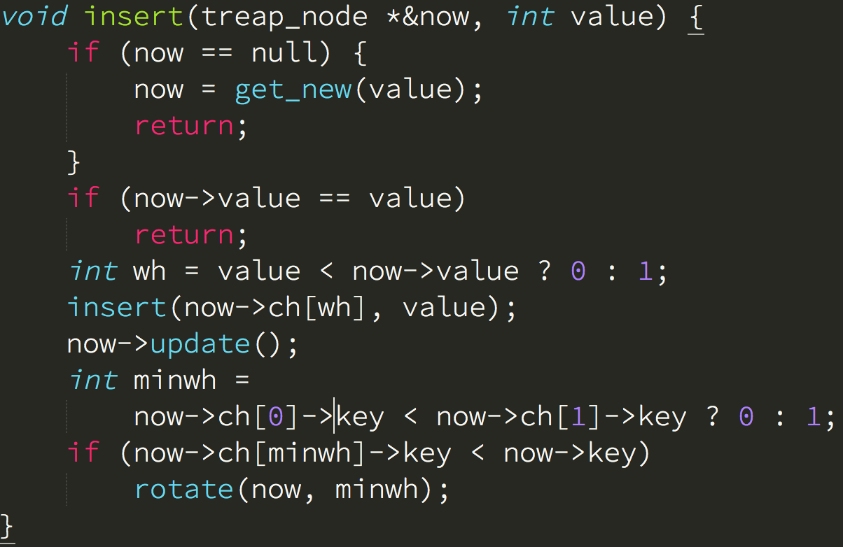
Treap的插入

Slide 24
Treap的删除
如果一个节点是叶子节点，我们能够很方便的删除。
所以我们的思路是，把要删除的点挪到叶子节点的位置。
一路旋转，注意还要维护堆的性质。

Slide 25
Treap的删除
删除根节点
1,8
3,9
3,9
5,4
3,9
2,2
1,8
5,4
2,2
3,9
4,1
4,1
6,3
2,2
2,2
3,9
4,1

Slide 26
Treap的删除
找两个儿子中key值较大的那个，和它进行旋转操作，直到自己变成叶子节点。

Slide 27
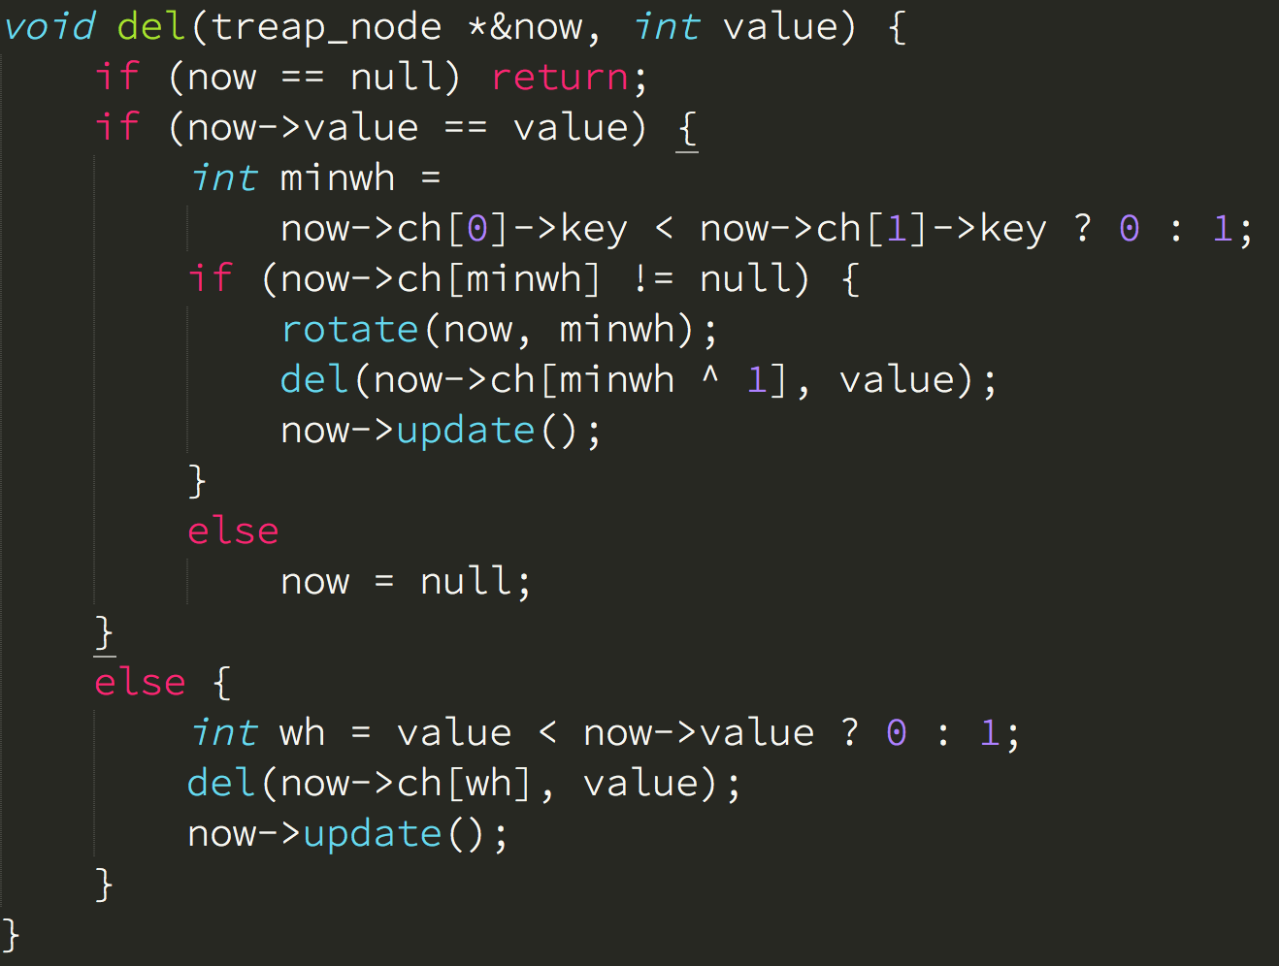
Treap的删除

Slide 28
Treap的查找
和insert,del函数中的查找方式一样。值小向左走，值大向右走。

Slide 29
Treap计算Rank
计算一个数字当前是第几小（大）的
首先不停的查找这个数字。如果当前要向左走，答案不变；如果当前要向右走，答案要+左子树的大小+1。

Slide 30
Treap计算Rank
计算6的rank
4
+3+1
2
7
+0
1
3
5
+0+1
最后答案：6
6
+1

Slide 31
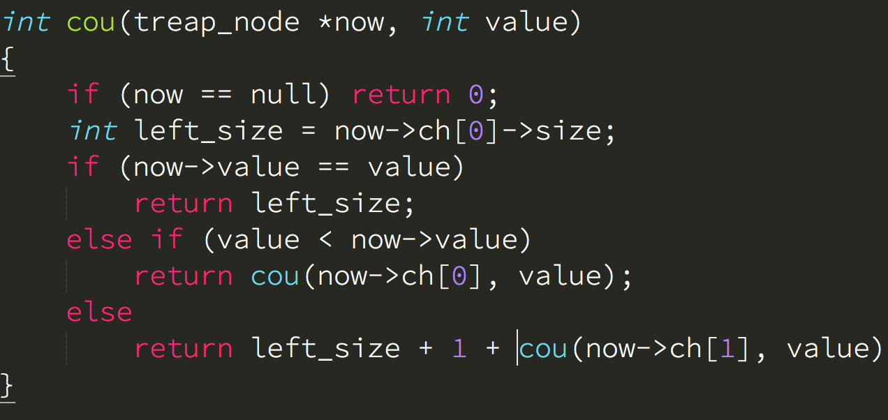
Treap计算Rank

Slide 32
Treap找第k大
这个过程和计算Rank正好相反。
看一下k和当前左子树大小的关系：
如果k<=ch[0]->size，往左走。
如果ch[0]->size+1==k，bingo
如果ch[0]->size+1<k，往右子树走，k-=ch[0]->size+1

Slide 33
Treap找第k大
找第6大
4
k=6
k=2
2
7
k=2
1
3
5
6
k=1

Slide 34
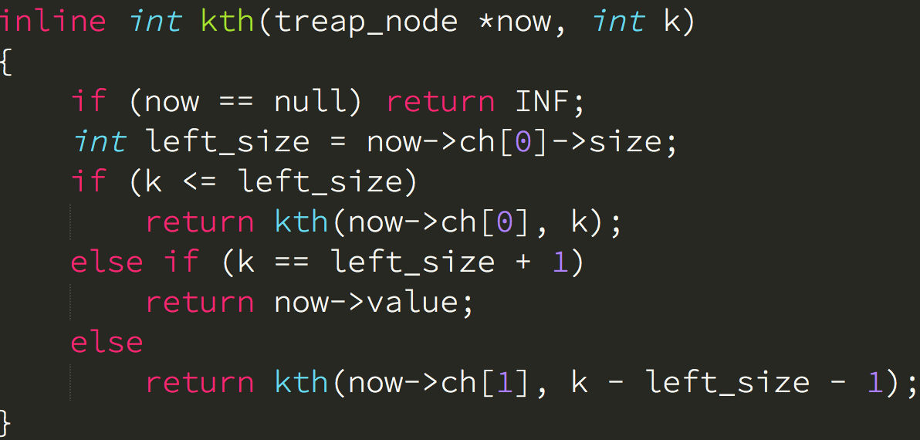
Treap找第k大

Slide 35
例：Order Statistic Set
题目大意：
你要实现一个动态集合，支持以下两种操作：
1.Insert(S,x)：如果x不在集合S中，插入x。
2.Delete(S,x)：如果x在集合S中，删除x。
并且支持以下两种查询操作：
1.K-th(k)：返回集合S中第k小的元素。
2.Count(S,x)：返回集合S中比x小的元素的个数。
SPOJ3273（http://www.spoj.com/problems/ORDERSET/）

Slide 36
例：Order Statistic Set
输入：
第一行一个整数Q(Q<=200000)表示操作和查询的个数。
接下来每行，由一个大写字母和一个数字构成。I表示Insert，D表示Delete，K表示K-th，C表示Count。后面的数字即为操作中的x或者k。其中x绝对值小于1000000000，k为1到1000000000之间的整数。
输出：
对于每一个K-th操作，输出一行整数表示结果。若集合中元素不足k个，输出invalid。对于每一个Count操作，输出一行整数表示结果。

Slide 37
例：Order Statistic Set
裸题，实现见代码。

Slide 38
Treap总结
Treap相对于其它平衡树的优点是实现方便，且常数比较优良。
缺点是功能不够强大。所以我们竞赛中通常采用splay而非treap。

Slide 39
SPLAY
Splay简介，实现，应用

Slide 40
Splay简介
伸展树(Splay Tree),是一种二叉搜索树,它能在 O(log n)内完成插入、查找和删除操 作。它由丹尼尔·斯立特和罗伯特·恩卓·塔扬在 1985 年发明的(好年轻的数据结构啊^_^)。

Slide 41
Splay特性
在伸展树上的一般操作都基于伸展操作:假设想要对一个二叉查找树执行一系列的查找 操作,为了使整个查找时间更小,被查频率高的那些条目就应当经常处于靠近树根的位置。 于是想到设计一个简单方法, 在每次查找之后对树进行重构,把被查找的条目搬移到离树根近一些的地方。伸展树应运而生。伸展树是一种自调整形式的二叉查找树,它会沿着从某个节点到树根之间的路径,通过一系列的旋转把这个节点搬移到树根去。

Slide 42
Splay时间复杂度分析
不会……
大家只需要记住，每次进行插入/查询的时候，都要把插入/查询的元素通过旋转变到根的位置，splay的单次操作均摊复杂度就是O(logn)的。

Slide 43
Splay的存储
和Treap类似。
不同的地方时，Splay里面不需要key（随机附加域）这个东西，而需要额外记录该节点的父亲。
struct splay_node{
int value, size;
splay_node *pre, *ch[2];
}

Slide 44
Splay的存储
同样，我们也建议通过开内存池的方式实现动态分配节点，以及自己声明一个假空指针null代替系统的NULL。

Slide 45
Splay的旋转
和Treap的旋转类似。
因为Splay里面我们记录的pre（父亲结点），所以过程稍有不同。

Slide 46
Splay的旋转
update函数
和Treap一样
set_ch函数
为了方便更改儿子
void splay_node::set_ch(int wh, splay_node *child){
ch[wh] = child;
if (child != null) child->pre = this;
update();
}

Slide 47
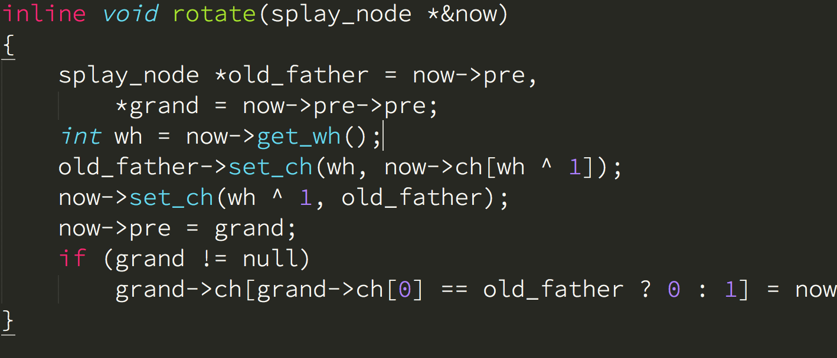
Splay的旋转

Slide 48
Splay的伸展
Splay的大招：伸展（splay）——Splay之所以是Splay的原因。
所谓伸展，就是将某个点不停的向上旋转，直到旋转到某一个规定的位置（通常是根）。

Slide 49
Splay的伸展
如果当前点，父亲，爷爷呈一条直线，我们先转父亲再转自己

Slide 50
Splay的伸展
如果当前点，父亲，爷爷扭曲，我们连续转两次自己。

Slide 51
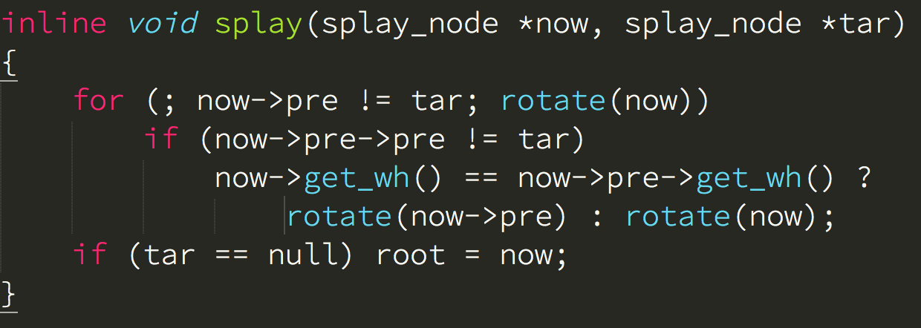
Splay的伸展
其中now是我们要伸展的点，tar是我们的目标：当我们伸展到now的父亲为tar的时候，就不再伸展了。如果我们想让now伸展到根，就把tar设置为null。

Slide 52
Splay的插入
和Treap类似。只不过插入了以后，不再需要维护堆的性质进行调整，而是直接把新节点伸展到根。

Slide 53
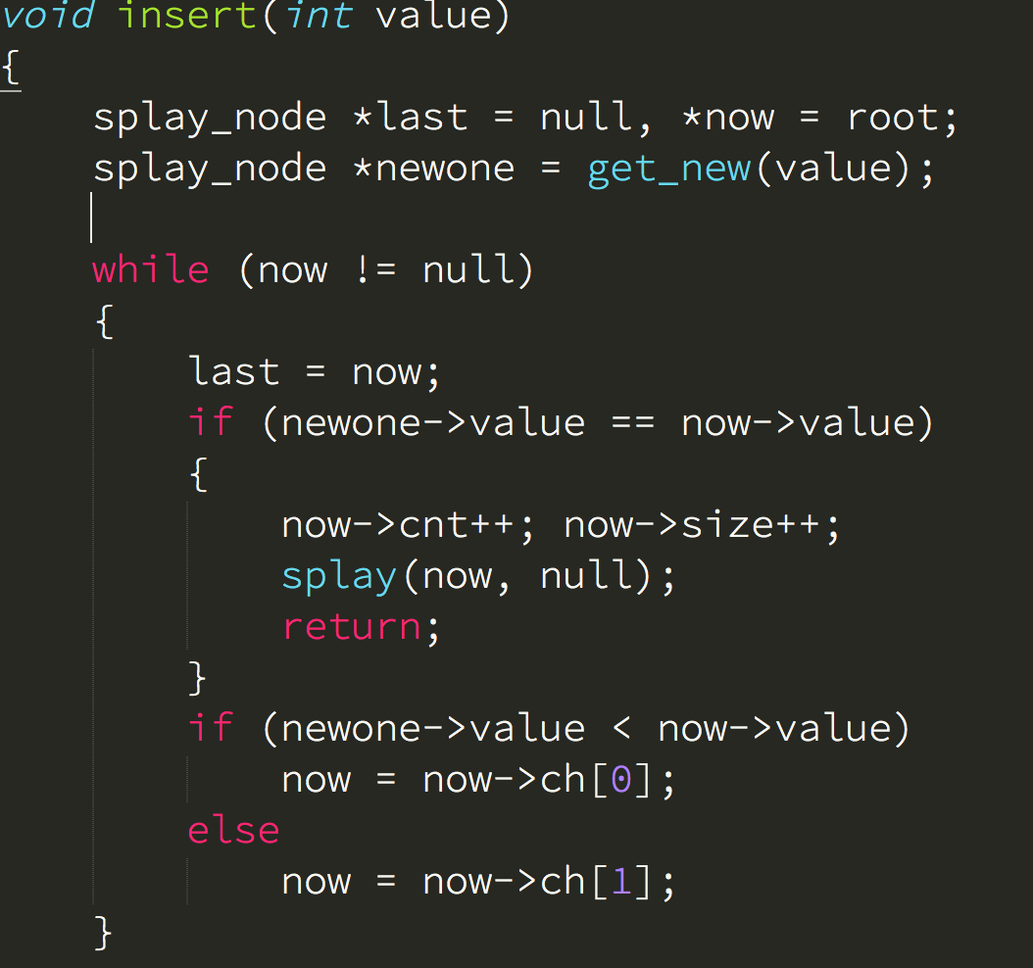
Splay的插入

Slide 54
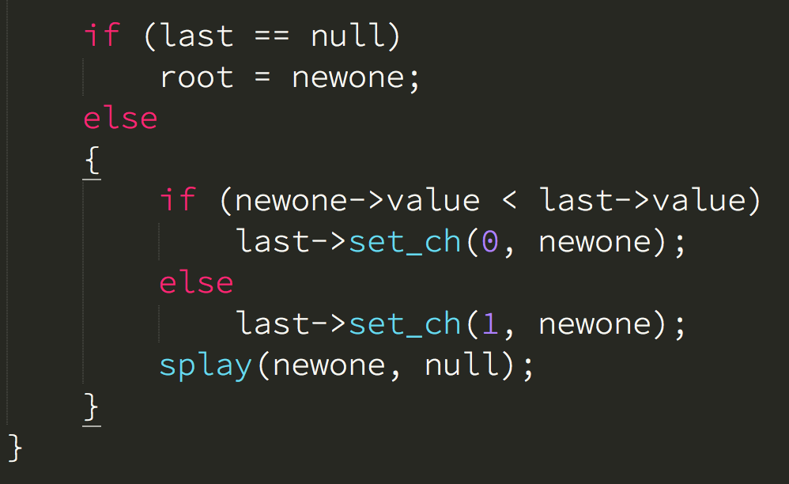
Splay的插入

Slide 55
Splay的删除
Splay的删除方式和Treap不太相同。
首先找到要删除的节点,然后把它伸展(splay)到根的位置。再分三种情况: 1. 无左右儿子,直接删除节点。 2. 只有一个儿子,令独生子变成根,删去该点。 3. 左右儿子都有。找到左子树中权值最大的点,将其 splay 到左儿子的位置。然后将 整棵右子树挂在左儿子的右边。删除节点。

Slide 56
Splay的删除
删除4
4
2
7
3
2
1
3
1

Slide 57
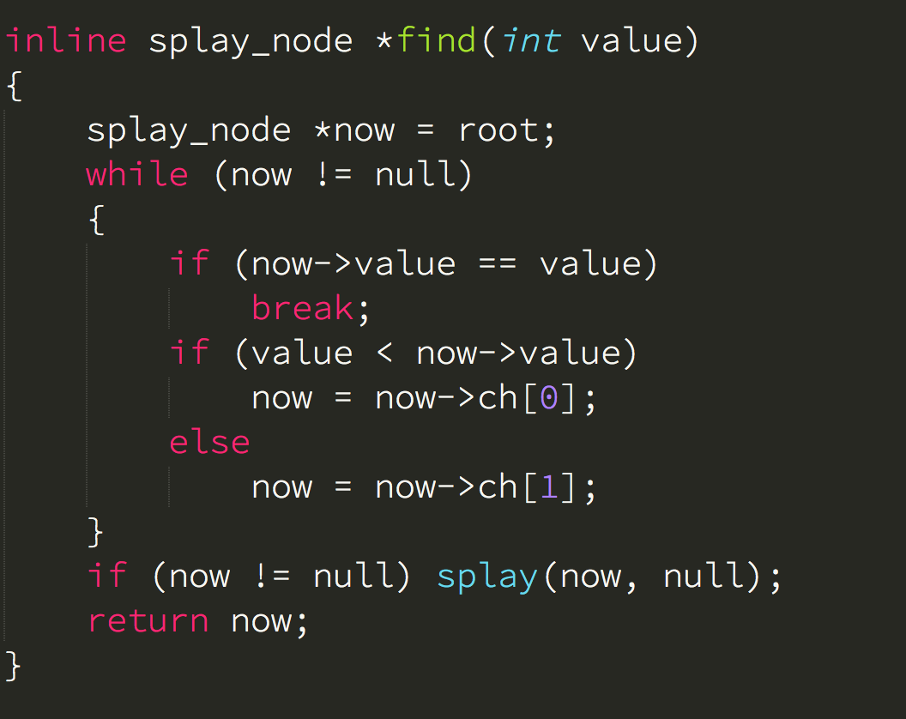
Splay的删除

Slide 58
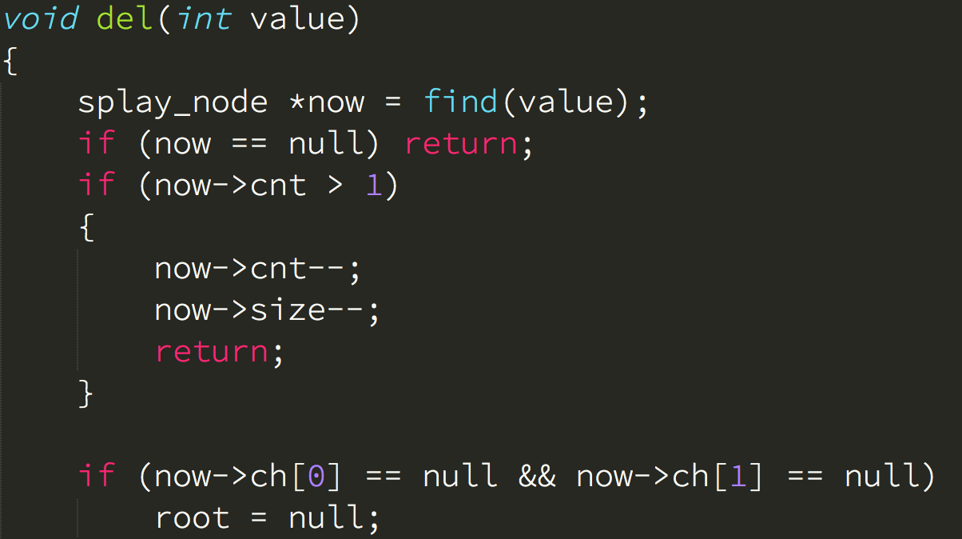
Splay的删除
find函数里面有splay操作

Slide 59
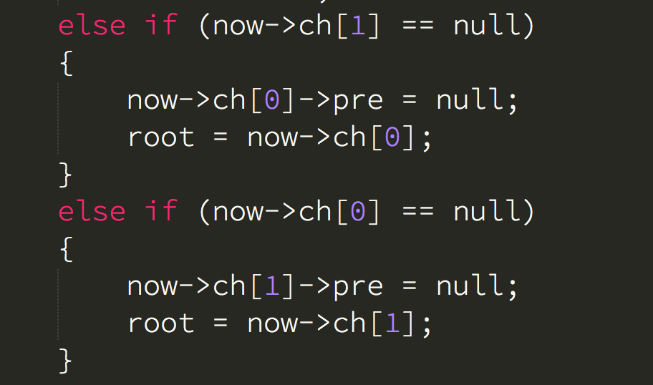
Splay的删除

Slide 60
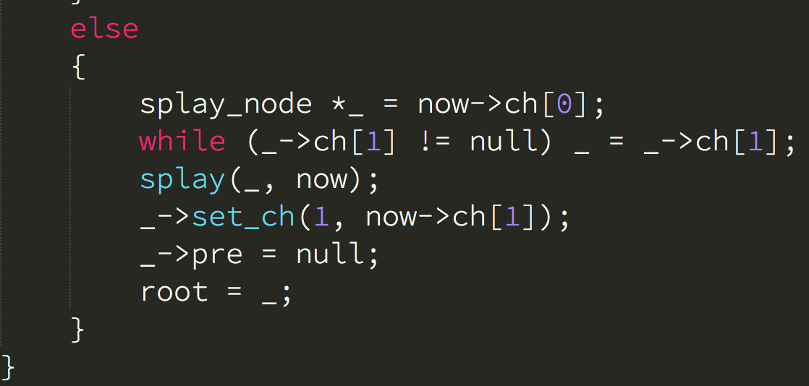
Splay的删除

Slide 61
Splay的区间操作
Splay相比Treap的优势是能够更好的实现区间操作。
在进行区间操作之前我们通常要把我们要进行操作的区间弄到一棵子树上。

Slide 62
Splay的区间操作
假如我们用Splay维护一个序列（也就是我们所谓的节点权值实际上是数列的下表，而数列里面数字本身的权值再开一个附加变量存储。
我们要对区间[L,R]进行操作，我们首先获得L-1节点和R+1节点。我们把L-1节点splay到根，再把R+1节点splay到根的右儿子位置。那么现在根的右儿子的左儿子这整棵子树就是我们要的区间。

Slide 63
Splay的区间操作
因为我们在splay的过程中，一直会进行update，所以每个节点维护的附加信息（比如size，我们还可以加入sum，min，max等等）都一直是正确的。访问根节点右儿子的左儿子的信息，就可以直接获得区间信息。

Slide 64
例：普通平衡树
题目描述：
您需要写一种数据结构（可参考题目标题），来维护一些数，其中需要提供以下操作：
1. 插入x数
2. 删除x数(若有多个相同的数，只删除一个)
3. 查询x数的排名(若有多个相同的数，输出最小的排名)
4. 查询排名为x的数
5. 求x的前驱(前驱定义为小于x，且最大的数)
6. 求x的后继(后继定义为大于x，且最小的数)
BZOJ3224（http://www.lydsy.com/JudgeOnline/problem.php?id=3224）

Slide 65
例：普通平衡树
前4个操作都非常简单，我们已经讲过了。
第5和第6操作只要在find的基础上稍加修改就可以了。

Slide 66
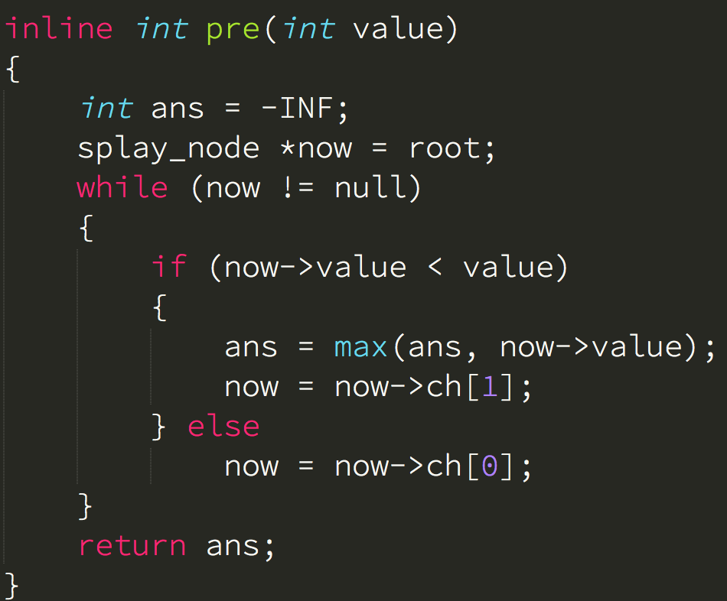
例：普通平衡树

Slide 67
例题：火星人
火星人最近研究了一种操作：求一个字串两个后缀的公共前缀。比方说，有这样一个字符串：madamimadam，
我们将这个字符串的各个字符予以标号：
序号： 1 2 3 4 5 6 7 8 9 10 11
字符： m a d a m i m a d a m
现在，火星人定义了一个函数LCQ(x, y)，表示：该字符串中第x个字符开始的字串，与该字符串中第y个字符开始的字串，两个字串的公共前缀的长度。比方说，LCQ(1, 7) = 5, LCQ(2, 10) = 1, LCQ(4, 7) = 0
BZOJ1014（http://www.lydsy.com/JudgeOnline/problem.php?id=1014）

Slide 68
例题：火星人
火星人发现了这样的一个关联：如果把该字符串的所有后缀排好序，就可以很快地求出LCQ函数的值；同样，如果求出了LCQ函数的值，也可以很快地将该字符串的后缀排好序。 尽管火星人聪明地找到了求取LCQ函数的快速算法，但不甘心认输的地球人又给火星人出了个难题：在求取LCQ函数的同时，还可以改变字符串本身。具体地说，可以更改字符串中某一个字符的值，也可以在字符串中的某一个位置插入一个字符。地球人想考验一下，在如此复杂的问题中，火星人是否还能够做到很快地求取LCQ函数的值。

Slide 69
例题：火星人
第一行给出初始的字符串。第二行是一个非负整数M，表示操作的个数。接下来的M行，每行描述一个操作。
1、询问。计算LCQ(x,y)
2、修改。将字符串中第x位置修改为字符d。
3、插入。在字符串第x个字符之后插入字符d，如果x=0，则在字符串开头插入。
M<=150,000
字符串长度L自始至终都满足L<=100,000
询问操作的个数不超过10,000个。

Slide 70
例题：火星人
动态维护字符串？支持插入，修改？可以用splay（以字符串下标为关键字）
现在的问题是：如何求LCQ？

Slide 71
例题：火星人
判断两个字符串是否相等？
直接扫一遍判断
HASH判断√
最简单的字符串HASH？
看成一个26进制数，然后再模一个大质数。
怕不保险，可以用双HASH（取两个不同的模数）

Slide 72
例题：火星人
为什么选用HASH？
因为我们的splay里面可以动态维护splay
为每一个splay节点开一个附加值hash_key，表示该节点所代表的整棵子树代表的字符串的Hash值。
每次发生插入/旋转时，只需要即使update就可以维护正确的Hash值：
hash_key=ch[0]->hash_key*(26^(ch[1]->size+1))+(cha-’a’)*(26^ch[1]->size)+ch[1]->hash_key
建议预处理26的多少次方

Slide 73
例题：火星人
现在如果拉出来splay中的两个字符串，我们可以O（1）比较是否相等了。但还是没法求LCQ啊？
二分答案。
总结：
通过splay动态维护字符串，update时候更新hash值。
查询的时候二分答案，每次用Hash检查是否相等。

Slide 74
例题：报表统计
小Q的妈妈是一个出纳，经常需要做一些统计报表的工作。今天是妈妈的生日，小Q希望可以帮妈妈分担一些工作，作为她的生日礼物之一。经过仔细观察，小Q发现统计一张报表实际上是维护一个可能为负数的整数数列，并且进行一些查询操作。
在最开始的时候，有一个长度为N的整数序列，并且有以下三种操作：
INSERT i k 在原数列的第i个元素后面添加一个新元素k； 如果原数列的第i个元素已经添加了若干元素，则添加在这些元素的最后
MIN_GAP 查询相邻两个元素的之间差值（绝对值）的最小值
MIN_SORT_GAP 查询所有元素中最接近的两个元素的差值（绝对值）
BZOJ1058（http://www.lydsy.com/JudgeOnline/problem.php?id=1058）

Slide 75
例题：报表统计
例如一开始的序列为 5 3 1 执行操作INSERT 2 9将得到： 5 3 9 1 此时MIN_GAP为2，MIN_SORT_GAP为2。 再执行操作INSERT 2 6将得到： 5 3 9 6 1 注意这个时候原序列的第2个元素后面已经添加了一个9，此时添加的6应加在9的后面。这个时候MIN_GAP为2，MIN_SORT_GAP为1。于是小Q写了一个程序，使得程序可以自动完成这些操作，但是他发现对于一些大的报表他的程序运行得很慢，你能帮助他改进程序么？

Slide 76
例题：报表统计
如果我们把每个原序列中的数字和它后面插入的那些数字看成一组的话。我们会发现，组内MIN_GAP是越来越小的，而且是不可逆的。唯一会发生变化的是（有可能由小变大，也可能由大变小）两组之间的GAP值。所以我们需要动态维护每两组之间的GAP值（点修改），并且要能随时查询最小值。可以用线段树来维护。

Slide 77
例题：报表统计
至于min_sort_gap，这个更是会越来越小（不可逆），我们只要用一个变量记录一下答案就可以。
关键是每新插入一个数字，如何找与它在数值上相邻的数字（二分？），而且还支持插入
splay
我们顺着splay插入的时候，一定会途径那个和它最相近的节点
反证法

Slide 78
例题：维修数列
BZOJ1500（http://www.lydsy.com/JudgeOnline/problem.php?id=1500）

Slide 79
例题：维修数列
输入的第1 行包含两个数N 和M(M ≤20 000)，N 表示初始时数列中数的个数，M表示要进行的操作数目。
第2行包含N个数字，描述初始时的数列。
以下M行，每行一条命令，格式参见问题描述中的表格。
任何时刻数列中最多含有500 000个数，数列中任何一个数字均在[-1000, 1 000]内。
插入的数字总数不超过4 000 000个，输入文件大小不超过20MBytes。

Slide 80
例题：维修数列
首先，如果涉及到区间操作，我们需要把区间里面的所有点都弄到一棵子树里面去。
把区间左面的点splay到根，把区间右面的点splay到根的右儿子，则根的右儿子的左儿子为区间所在子树的根节点。

Slide 81
例题：维修数列
区间插入
方法一：如果要插入tot个元素，我可以把它拆分成tot次单个元素的插入。
复杂度O(totlogn)，但常数较大。
方法二：我先把要插入的tot个元素构造成一个小splay。然后再把这个小splay插入到合适的位置

Slide 82
例题：维修数列

Slide 83
例题：维修数列
递归构造即可：
build(L,R)
{
if (L > R) return null;
int mid = (L + R) / 2;
splay_node *now = get_new(tmp[mid]);
now->set_ch(0, build(L, mid-1));
now->set_ch(1, build(mid+1, R));
return now;
}

Slide 84
例题：维修数列
区间删除：
先把要删除的区间分离出来，然后直接删就可以了。

Slide 85
例题：维修数列
区间求和：
在splay节点里面维护一个sum就可以了，记得update里面要更新：
sum=ch[0]->sum+ch[1]->sum+w

Slide 86
例题：维修数列
求和最大的子列
这是一个线段树当中的经典问题。
我们考虑如何从左右子序列更新父亲序列的答案。
答案出在左区间里面
答案出在右区间里面
答案是跨区间的，由三部分组成：左区间里面靠右端的最大子列+中间节点+右区间里面靠左端的最大子列。

Slide 87
例题：维修数列
左儿子
本体
右儿子
答案出在左边
答案出在右边
答案跨区间

Slide 88
例题：维修数列
所以，对于每一个节点，我们都需要记录和最大子序列max_seq，靠左的和最大子序列left_max_seq，靠右的和最大子序列right_max_seq
max_seq=max(l->max_seq,r->max_seq,l->right_max_seq+r->left_max_seq+w)
left_max_seq=max(l->max_seq,l->sum+w+r->left_max_seq)

Slide 89
例：维修数列
区间赋值为相同值：
首先仍然是将区间分离出来。
类似线段树，设置一个标记sameFlag=true，并记录赋值的数字，表示这个区间被执行了赋值相同值的操作。
对应的我们要修改该节点的w值，sum值，max_seq,left_max_seq,right_max_seq。

Slide 90
例：维修数列
标记下传：
什么情况下需要pushdown？
rotate的时候。
从根节点开始进行find操作的时候
所以我们每次rotate之前都要进行pushdown（标记下传）。先oldfather->pushdown()，再now->pushdown()
find的时候也是。

Slide 91
例：维修数列
pushdown写法：
和线段树一样
如果有sameFlag标记，说明当前点这个修改已经做过了。我们修改左右儿子的w,sum,max_seq,left..,right…，同时给左右儿子打sameFlag标记，清除自己的sameFlag标记。

Slide 92
例：维修数列
旋转操作？
首先分离区间
将左右儿子交换
交换left_max_seq,right_max_seq
打上revFlag标记。
pushdown的时候下传标记

Slide 93
例题：二逼平衡树
你需要写一种数据结构，来维护一个有序数列，其中需要提供以下操作：
1.查询k在区间内的排名
2.查询区间内排名为k的值
3.修改某一位值上的数值
4.查询k在区间内的前驱(前驱定义为小于x，且最大的数)
5.查询k在区间内的后继(后继定义为大于x，且最小的数)
BZOJ3196（http://www.lydsy.com/JudgeOnline/problem.php?id=3196）

Slide 94
例题：二逼平衡树
线段树套平衡树
每个线段树节点里面开一棵平衡树，记录该节点里面所有的数字（按照数字大小，而不是按照位置）
查询某数字在区间内的排名？
一个区间在线段树上可以拆成若干个节点
对于每一个线段树节点，我们查一查比这个数字小的有多少个
最后答案加起来就行

Slide 95
例题：二逼平衡树
查rank为x的数字是多少？
二分答案，如果当前二分的答案是mid，我们查一下mid的rank是多少
如果比x小，我们再在mid+1到right里面查，如果比x大，我们再在left到mid-1里面查。正好的话返回。

Slide 96
例题：二逼平衡树
查前驱后继
在每个线段树节点里面查，最后取一个max/min就可以了。
点修改
正常线段树修改，对一路上的每个线段树节点所存的平衡树，删除旧数字，加入新数字。

Slide 97
例：防线修建
近来A国和B国的矛盾激化，为了预防不测，A国准备修建一条长长的防线，当然修建防线的话，肯定要把需要保护的城市修在防线内部了。可是A国上层现在还犹豫不决，到底该把哪些城市作为保护对象呢？又由于A国的经费有限，所以希望你能帮忙完成如下的一个任务：
1.给出你所有的A国城市坐标
2.A国上层经过讨论，考虑到经济问题，决定取消对i城市的保护，也就是说i城市不需要在防线内了
3.A国上层询问对于剩下要保护的城市，修建防线的总经费最少是多少.
你需要对每次询问作出回答。注意单位1长度的防线花费为1。
BZOJ2300（http://www.lydsy.com/JudgeOnline/problem.php?id=2300）

Slide 98
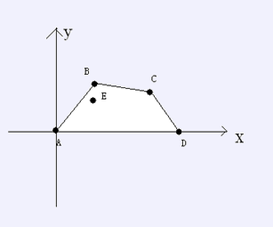
例：防线修建
A国的地形是这样的，形如下图，x轴是一条河流，相当于一条天然防线，不需要你再修建A国总是有两个城市在河边，一个点是(0,0)，一个点是(n,0)，其余所有点的横坐标均大于0小于n，纵坐标均大于0。A国有一个不在(0,0)和(n,0)的首都。(0,0),(n,0)和首都这三个城市是一定需要保护的。上图中，A,B,C,D,E点为A国城市，且目前都要保护，那么修建的防线就会是A-B-C-D，花费也就是线段AB的长度+线段BC的长度+线段CD的长度。如果，这个时候撤销B点的保护，那么防线变成下图

Slide 99
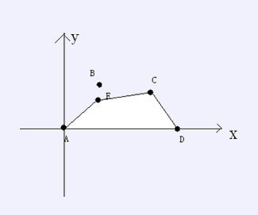
例：防线修建
m<=100000,q<=200000,n>1，所有坐标在10000内，无重点

Slide 100
例：防线修建
如果给定n个点，我们要求最小防线的话，实际上是计算凸包
要求支持删除点，动态查询最小防线？
动态凸包

Slide 101
例：防线修建
大家先想一想，如果要求支持动态插入，动态查询凸包应该怎么做？
用splay维护所有的点（按照横坐标排序）
当新插入点的时候，我们在splay中找到这个点应该在的位置
先判断这个点能不能成为凸包的一部分

Slide 102
例：防线修建
呈凹陷状态，不是凸包的一部分，直接抛弃这个点。
如果该点可以成为凸包的一部分，我们要检查一下周围有的点是不是不再在凸包里面了。
获取该点的前驱和前驱的前驱，检查叉积，如果不合法就删除前驱，以此类推直到合法。
对于后继来说也是一样的。
在这个过程中不停的更新答案，删除掉旧防线的长度，加上新防线的长度。

Slide 103
例：永无乡
永无乡包含 n 座岛，编号从 1 到 n，每座岛都有自己的独一无二的重要度，按照重要度可以将这 n 座岛排名，名次用 1 到 n 来表示。某些岛之间由巨大的桥连接，通过桥可以从一个岛到达另一个岛。如果从岛 a 出发经过若干座（含 0 座）桥可以到达岛 b，则称岛 a 和岛 b 是连通的。现在有两种操作：
B x y 表示在岛 x 与岛 y 之间修建一座新桥。
Q x k 表示询问当前与岛 x连通的所有岛中第 k 重要的是哪座岛，即所有与岛 x 连通的岛中重要度排名第 k 小的岛是哪 座，请你输出那个岛的编号。
n≤100000,m≤n，q≤300000
BZOJ2733（http://www.lydsy.com/JudgeOnline/problem.php?id=2733）

Slide 104
例：永无乡
维护连通性？
并查集
动态维护k大？
splay
结合？
每个并查集都维护一棵splay
当两个并查集要合并的时候，我们把splay里面元素个数少的那个，一个个插入另一棵splay（启发式合并）

Slide 105
例：永无乡
复杂度？
因为每一个元素所在的splay，每次大小都会变成原来的至少两倍。所以每一个元素至多会被转移logn次

Slide 106
例：网络
一个无向图, 每条边有颜色, 颜色不超过10种. 从一个点出发的同色边不超过2条, 且不存在同色环. 操作有修改一个点的权值, 修改某条边的颜色, 询问两点之间由某种颜色构成的简单路径上权值最大值.
n<=10000, m<=200000
BZOJ2816（http://www.lydsy.com/JudgeOnline/problem.php?id=2816）

Slide 107
例：网络
首先我们可以对每种颜色分开考虑。
注意题目中的描述：每个点同种颜色的边最多只会有两个。这就意味着同种颜色的边构成的是一些链。然后我们要支持合并链，断开链，链上求最大的操作，经典的splay嘛。
有两个需要注意的地方：①合并的时候，两个链的方向可能不同，所以需要把它们转成方向合适的状态，维护一个rev标记。②询问的时候可能有u=v的情况。需要特判一下。

Slide 108
例：Dispatching
在一个忍者的帮派里，一些忍者们被选中派遣给顾客，然后依据自己的工作获取报偿。在这个帮派里，有一名忍者被称之为 Master。除了 Master以外，每名忍者都有且仅有一个上级。为保密，同时增强忍者们的领导力，所有与他们工作相关的指令总是由上级发送给他的直接下属，而不允许通过其他的方式发送。现在你要招募一批忍者，并把它们派遣给顾客。你需要为每个被派遣的忍者 支付一定的薪水，同时使得支付的薪水总额不超过你的预算。另外，为了发送指令，你需要选择一名忍者作为管理者，要求这个管理者可以向所有被派遣的忍者 发送指令，在发送指令时，任何忍者（不管是否被派遣）都可以作为消息的传递 人。
BZOJ2809（http://www.lydsy.com/JudgeOnline/problem.php?id=2809）

Slide 109
例：Dispatching
管理者自己可以被派遣，也可以不被派遣。当然，如果管理者没有被排遣，就不需要支付管理者的薪水。你的目标是在预算内使顾客的满意度最大。这里定义顾客的满意度为派遣的忍者总数乘以管理者的领导力水平，其中每个忍者的领导力水平也是一定的。写一个程序，给定每一个忍者 i的上级 Bi，薪水Ci，领导力L i，以及支付给忍者们的薪水总预算 M，输出在预算内满足上述要求时顾客满意度的最大值。
1 ≤N ≤ 100,000 忍者的个数；
1 ≤M ≤ 1,000,000,000 薪水总预算；

Slide 110
例：Dispatching
如果确定了管理者，剩下的事情就是在它的孩子里面薪水从小往大选，能选多少选多少。
我们从叶子节点开始，对于每一个节点维护一棵splay，把所有孩子都塞进去。
往上走的过程中，我们启发式合并splay。

Slide 111
THANKS FOR LISTENING

